Slide 1
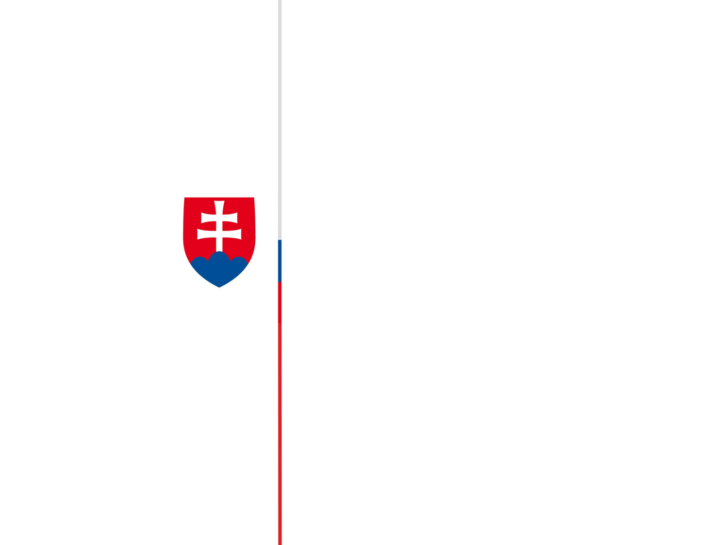
Vzdelávanie o technickej normalizácii a projekt Next Generation
Ing. Dušan Butaš
Riaditeľ odboru technickej normalizácie

Slide 2
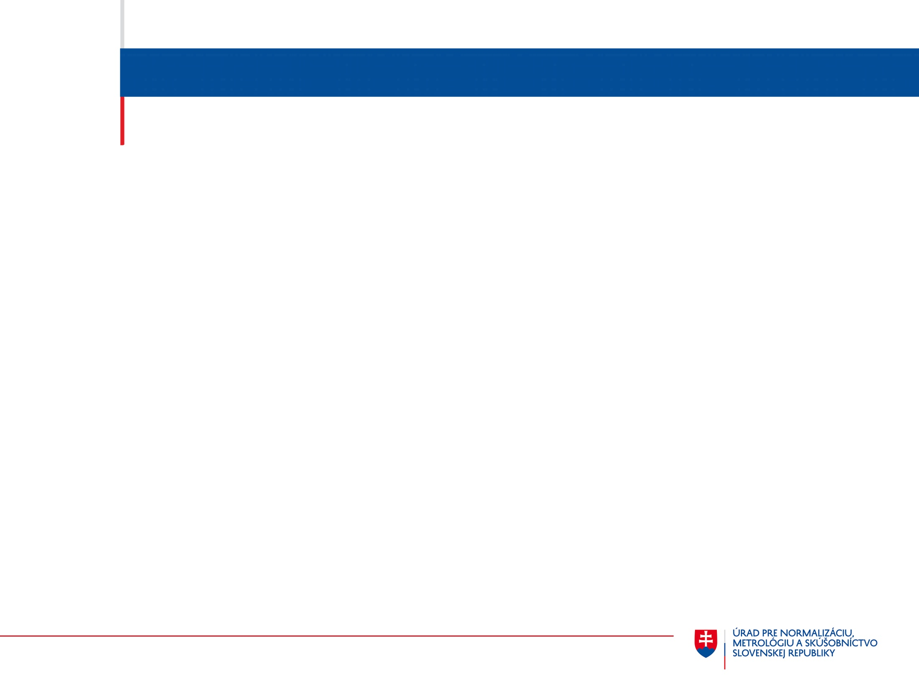
Úvod a obsah
Krátke predstavenie OTN
Vzdelávacie aktivity za rok 2023
Plány na rok 2024
Finančné výzvy
Novinky OTN
Záver a diskusia

Slide 3
Krátke predstavenie OTN
Úlohy a Pôsobnosť Úradu
Tvorba a realizácia jednotnej štátnej politiky v oblasti technickej normalizácie, metrológie, kvality, posudzovania zhody a akreditácie orgánov posudzovania zhody
Vypracovanie koncepcií a dozor nad plnením úloh v oblasti normalizácie, metrológie, kvality, posudzovania zhody a akreditácie
Štátna správa a dozor nad plnením úloh definovaných právnymi predpismi a uzneseniami vlády
Vyjednávanie a implementácia medzinárodných zmlúv v oblasti pôsobnosti Úradu
Plnenie úloh v súvislosti s členstvom SR v EÚ a medzinárodných organizáciách

Slide 4
Krátke predstavenie OTN
Úlohy technickej normalizácie
Zabezpečenie funkčnosti národného normalizačného systému
Vypracovanie koncepcií a rozvojových programov v oblasti technickej normalizácie
Koordinácia výkonu technickej normalizácie s ohľadom na štátnu politiku
Určenie právnickej osoby pre tvorbu a schvaľovanie slovenských technických noriem
Harmonizácia slovenských technických noriem s európskymi normami
Plnenie povinností vyplývajúcich z medzinárodných zmlúv a členstva v normalizačných organizáciách

Slide 5
Vzdelávacie aktivity za rok 2023
Next Generation a Young Professionals
Úvod a Iniciatíva Next Generation
  Idea Young Professionals vzdelávacieho formátu prevzatá z medzinárodných štruktúr, následne upravená pre podmienky
  a potreby ÚNMS SR
Úvodný Workshop
  Aktivita zameraná na mladých odborníkov z praxe
  Zúčastnených bolo 32 mladých profesionálov
  Konali sa viaceré prednášky, boli distribuované materiály
  na štúdium, konala sa prehliadka NIS
Notes:
Úvod a Iniciatíva "Next Generation
Rok 2023: Úvod novovzniknutej iniciatívy „Next Generation“
Cieľ: Vzdelávacie aktivity pre mladých profesionálov (Young Professionals – YP do 35 rokov)
Inšpirácia: Medzinárodné štruktúry, prispôsobené potrebám ÚNMS SR
Úvodný Workshop
Dátum: Úvodný workshop - 24.4.2023
Úvodný workshop: Účasť 32 mladých profesionálov
Aktivity: Venovanie sa medzinárodnej a národnej technickej normalizácii

Slide 6
Vzdelávacie aktivity za rok 2023
Next Generation a Young Professionals
Summercamp
  Finalisti Workshopu boli vybratí a pozvaní na Summercamp
  12 finalistov, vr. dvoch hostí zo Slovenskej technickej univerzity
  Intenzívne sústredenie na vzdelávanie o normalizácii
  Nové prostredie
    Lepšie sústredenie
    Oddych od bežných problémov
    Menej stresujúce penziónové prostredie
    Neformálna komunikácia
  Aktivity
    Práca v fiktívnej technickej komisii
    Návšteva Technického skúšobného ústavu Piešťany
Notes:
Summercamp
Summercamp v Moravian nad Váhom: 24.5.2023 - 26.5.2023
Dôležitosť mladej generácie v technickej normalizácii
Práca v fiktívnej technickej komisii
Návšteva Technického skúšobného ústavu Piešťany
Medzinárodné Podujatia
Účasť na Valnom zhromaždení CEN a CENELEC v Belehrade
Účasť na Valnom zhromaždení IEC 2023 v Káhire
Vplyv Iniciatívy „Next Generation“
Noví členovia národných technických komisií
Noví spracovatelia normalizačných dokumentov

Slide 7
Vzdelávacie aktivity za rok 2023
Next Generation a Young Professionals
Medzinárodné Podujatia
  Valné zhromaždenie CEN a CENELEC v Belehrade
  Medzinárodný workshop IEC v Káhire
Vplyv Iniciatívy „Next Generation“
  4 noví aktívni spracovatelia prekladov EN/SK
  4 noví členovia TK
  Požiadavky na zriadenie nových TK

Slide 8
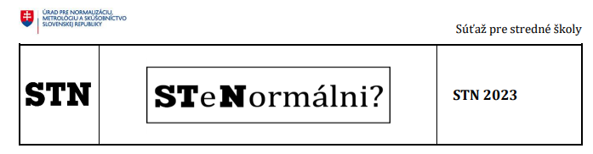
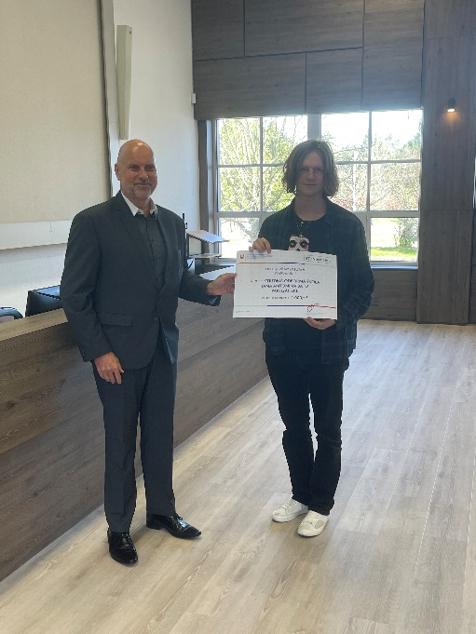
Vzdelávacie aktivity za rok 2023
Súťaž pre stredné školy STeNormálni?
Cieľ súťaže
  Vytvorenie krátkeho videa
  o využívaní noriem v bežnom živote
Benefity Pre Súťažiacich a ÚNMS SR
  Rozšírenie povedomia o TN
  Zviditeľnenie ÚNMS SR
Výhra
  Príspevok na spoločenskú udalosť (spolu až 6 000,00 EUR)
Notes:
Cieľ súťaže
Vytvorenie krátkeho videa o využívaní noriem v bežnom živote
Účastníci: Žiaci posledných dvoch ročníkov odborných stredných škôl s pedagógom
Didaktické zásady: Spájanie teórie s praxou a podpora kritického myslenia
Cieľ: Uvedomenie si dôležitosti dodržiavania technických noriem v bežnom živote
V rámci didaktických zásad súťaž spája teóriu s praxou,
núti žiakov preštudovať teoretické materiály k technickým normám a naučiť sa používať Portál noriem a STN Online,
zároveň navádza žiaka premýšľať a všímať si technické normy a ich benefity v dennom živote.
Benefity Pre Súťažiacich a ÚNMS SR
Pedagogický aspekt: Podpora kritického myslenia a informovanosti
Zviditeľnenie ÚNMS SR: Verejný styk a získanie obrazového a video materiálu
Možné upravenie a vylepšenie súťaže na základe skúseností
Výhra
Rozdelenie finančnej výhry:
1. - 3 000,00 EUR
2. - 2 000,00 EUR
3. - 1 000,00 EUR

Slide 9
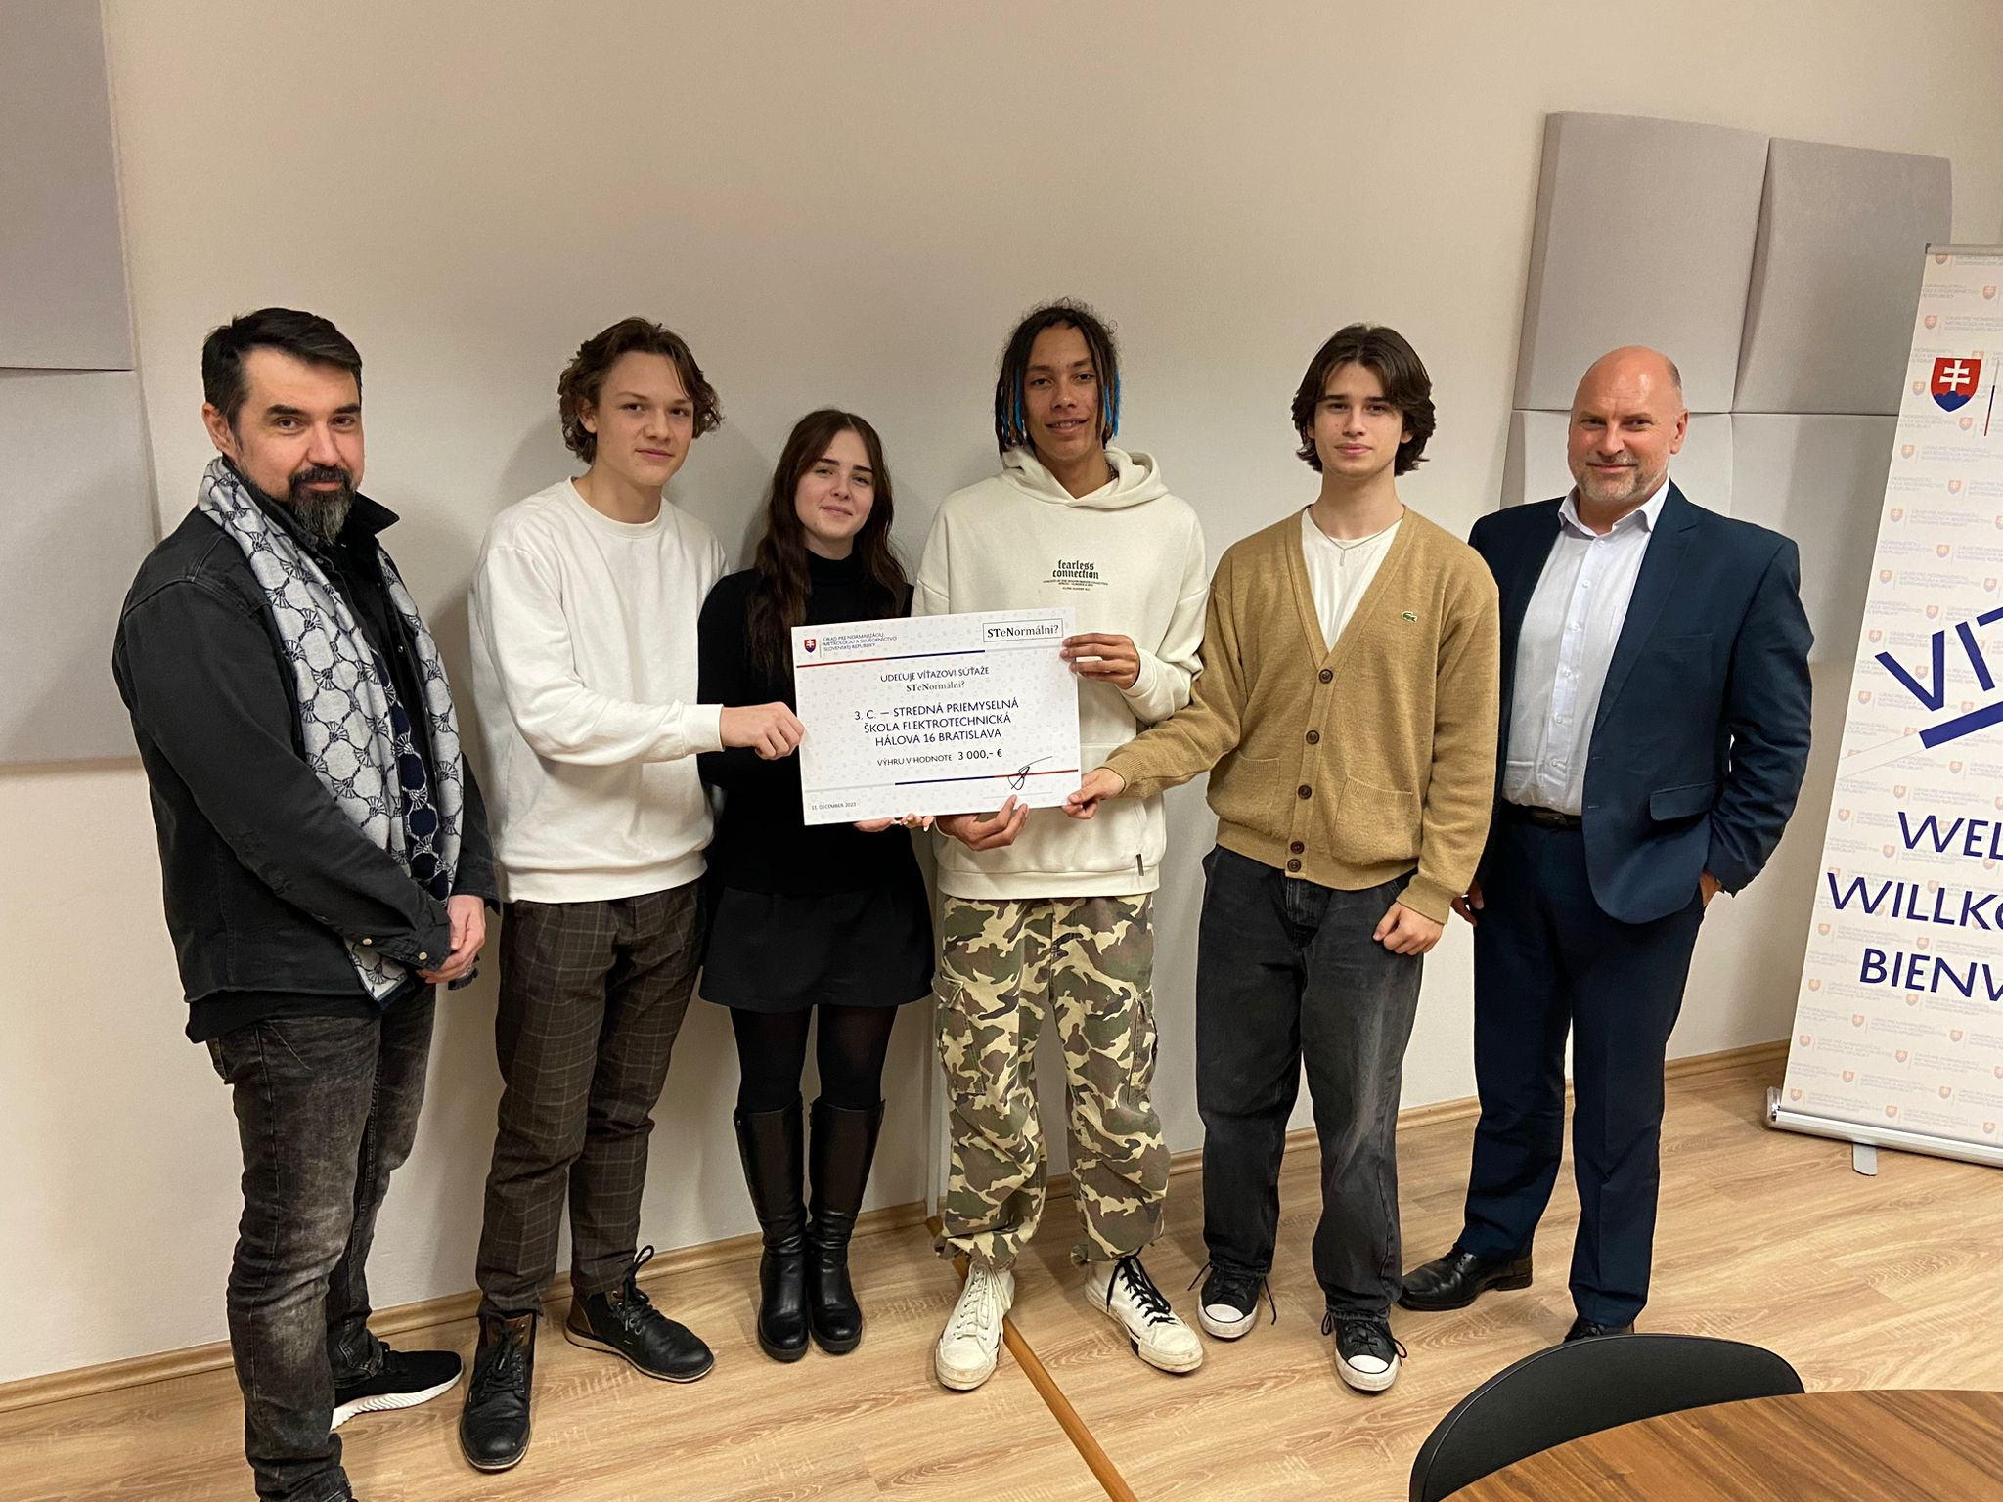
Vzdelávacie aktivity za rok 2023

Slide 10
Vzdelávacie aktivity za rok 2023
Technická konferencia Next Generation
Konferencia
  Rozdelená na dva dni
Prvý Deň Konferencie
  STN v službách kybernetiky a robotiky
Druhý Deň Konferencie
  Využitie technických noriem v posudzovaní zhody strojov a robotických systémov
Úspechy konferencie – snaha opakovať v roku 2024
Notes:
Technická Konferencia pre Next Generation
Dátum: 28.-29. novembra 2023
Účastníci: Študenti vysokých a stredných škôl, pracovníci ÚNMS SR, učitelia, verejnosť
Cieľ: Oboznámiť Next Generation s bezpečnými inováciami a trendmi v technickej oblasti
Prvý Deň Konferencie
Téma: "STN v službách kybernetiky a robotiky"
Prednášky:
Príhovor od predsedníčky - Katarína Surmíková Tatranská, MBA
Prednáška prezidenta IEC - Jo Cops
Digitálna transformácia podľa riaditeľa ABNT - Nelson Al Assal Filho
Kybernetická bezpečnosť a jej aplikácie
Druhý Deň Konferencie
Téma: "Využitie technických noriem v posudzovaní zhody strojov a robotických systémov"
Prednášky:
Zákon o posudzovaní zhody a platná legislatíva
Posúdenie rizík podľa EN ISO 12100
Kolaboratívna robotika a kybernetická bezpečnosť strojov
Úspech Konferencie
Tombola s cennými cenami na záver druhého dňa ako udržanie záujmu študentov až do konca programu

Slide 11
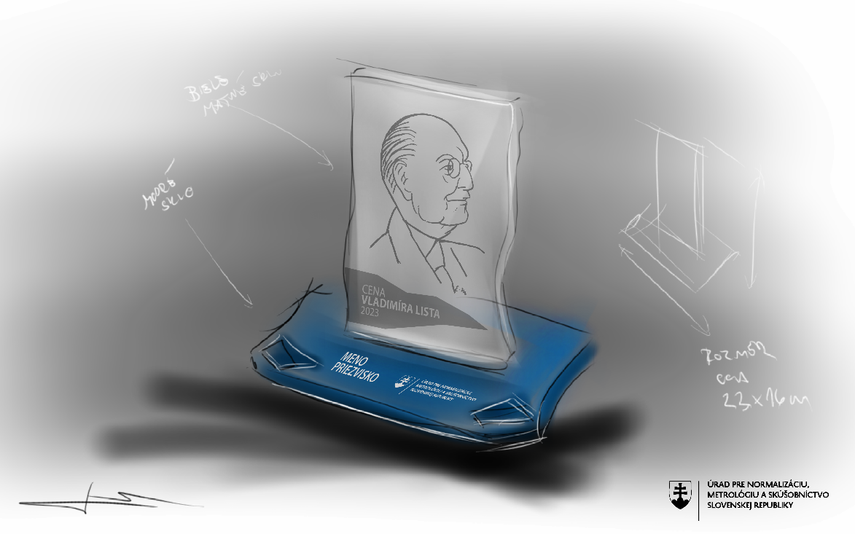
Vzdelávacie aktivity za rok 2023
Ostatné aktivity
Seminár pravidiel písania a formálnej úpravy písomností
Svetový deň normalizácie
a odovzdávanie cien V. Lista
Notes:
Seminár pravidiel písania a formálnej úpravy písomností
5. a 7. decembra 2023
-STN 01 6910 Pravidlá písania a úpravy písomností;
-STN 88 6101 Predtlač listových papierov na úradné a obchodné listy
Spolupráca s Katedrou pedagogiky Ekonomickej univerzity v Bratislave
Od roku 2022 systematické vzdelávanie na pôdach škôl
STU BA Strojnícka fakulta
STU BA Stavebná fakulta
UNIZA Fakulta elektrotechniky a informačných technológií
TUKE Fakulta baníctva, ekológie, riadenia a geotechnológií

Slide 12
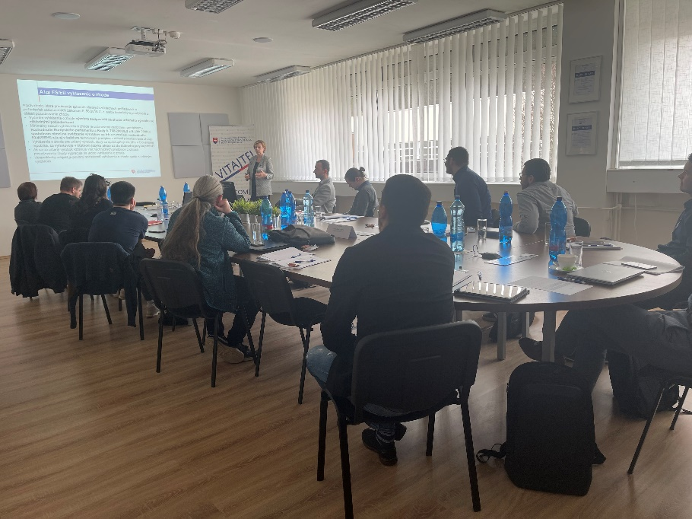
Plány na rok 2024
Úspešné vzdelávacie aktivity 2024
Workshop pre mladých profesionálov
  Aktivita zameraná na mladých odborníkov z praxe
  Zúčastnených bolo 11 mladých profesionálov
  Konali sa viaceré prednášky, boli distribuované materiály na štúdium, konala sa prehliadka NIS
Summercamp 2024
  21. až 24. máj 2024
Notes:
Workshop pre mladých profesionálov
Dátum: Workshop - 21.3.2024
Úvodný workshop: Účasť 11 mladých profesionálov
Aktivity: Venovanie sa medzinárodnej a národnej technickej normalizácii

Slide 13

Plány na rok 2024
Pripravované aktivity
Konferencia pre stredné školy:
„Spoznaj ÚNMS SR“
  26. septembra 2024
  Osobne aj online
Pokračovanie Súťaže „STeNormálni?“
Notes:
Konferencia pre stredné školy: „Spoznaj ÚNMS SR“
Čo sú technické normy?
Či metrológia je meteorológia?
Prečo je na výrobkoch označenie CE?
Kde všade sa využíva akreditácia?
Ako sa k tomuto pripája kvalita?

Slide 14
Finančné výzvy
Finančné výzvy na rok 2024
Úspešní priebeh vzdelávacích projektov 2024 a ďalších závislý od zdrojov financovania
Hľadanie externých zdrojov financovania vzdelávania

Slide 15
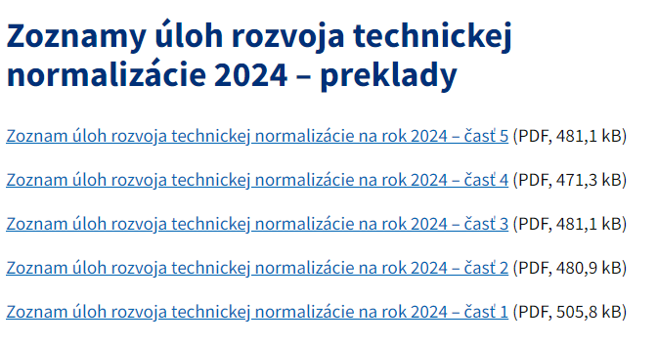
Novinky OTN
Zmeny v prostredí OTN
Elektronizácia PRTN
Novinky v JDB
Ďalšie zmeny a inovácie

Slide 16
Ďakujem za pozornosť.
Ing. Dušan Butaš

